Slide 1
PSY117 2018
Statistická analýza dat v psychologii
Přednáška 3
Transformace skórů a kvantily normálního rozložení

Slide 2
Shrnutí z minula
Prvním cílem analýzy je zjistit, jaké hodnoty proměnné se v datech vyskytují, jaké jsou jejich četnosti a jak jsou četnosti rozložené.
Rozložení pak můžeme popsat jednotlivými četnostmi a/nebo ukazateli centrální tendence a variability.
  Četnosti, ukazatele centrální tendence a variability jsou popisné statistiky – popisují rozložení
Rozložení zobrazujeme sloupcovými diagramy, histogramem, boxplotem

Slide 3
Kódování proměnných je do značné míry arbitrární.
Jak ovlivňují různá nakódování tvar rozložení?
Můžeme překódováním proměnné – TRANSFORMACÍ – tvar rozložení záměrně měnit?
Můžeme TRANSFORMACÍ usnadnit porozumění statistikám?

Slide 4
Transformace skórů (dat)
Pro usnadnění porozumění a možnost dalších analýz často přepočítáváme hodnoty proměnných, aby měly lepší vlastnosti
Usnadnění interpretace – lineární transformace
  např. vynásobení 10 nebo 100 pro odstranění desetinných míst
  tvar rozložení zůstává zachován
  možnost sjednocení různých proměnných na stejnou škálu, měřítko ... Standardizace
Změna tvaru rozložení – nelineární transformace
  log/exp fce, (od)mocniny, Tukey: „ladder of powers“ Hendl kap. o EDA.
  Též „normalizace“ rozložení – normalizované skóry
Změna úrovně měření – pořadová transformace (ranking)
AJ: data transformations, standard scores, z-scores

Slide 5
Lineární transformace 1
Např. počtu psychologů z jednotek na tisíce
  Tvar rozložení zachován
  Popisné statistiky se předpověditelně změní
  M, SD, Md, IQR, min, max jsou tisíckrát menší
  s² (VAR)?
AJ: raw score
HRUBÝ SKÓR

Slide 7
Lineární transformace 2
Deviační skóry x_{i} - odečtení průměru
  Tvar rozložení zůstává zachován
  Popisné statistiky – CT jsou o průměr menší, variabilita beze změn
  Snadnější interpretace jednotlivých skórů
  =CENTROVÁNÍ

Slide 8
Lineární transformace - standardizace z-skóry, standardizované skóry
Nejobvyklejší lineární transformace - standardizace
  transformace sady skórů, aby m = 0, s = 1
  jednotkou měření se stává s, možnost srovnávání různých škál (ale pozor rozdíly v rozložení zůstávají!)
  z_{i} = (X_{i} – m) / s
  s. je zajímavá zvláště u normálně rozložených dat, protože známe řadu jeho percentilů zpaměti
    u přibližně normálně rozložených dat o lidech je většina (přes 90%) lidí mezi -3 a 3
AJ: data transformations, standard(ized) scores, z-scores, normalized scores

Slide 10
Skóry odvozené ze z-skórů
  Používané primárně v psychodiagnostických metodách
  IQ skóry (m=100, s=15)
  T skóry (m=50, s= 10)
  staniny, staninové skóry (standard nine) (m=5, s= 2) + kategorizace zaokrouhlením na celá čísla … od 1 do 9
  steny, stenové skóry (standard ten) (m=5,5, s= 2) + kategorizace zaokrouhlením na celá čísla … od 1 do 10
Standardní skóry mají pořád stejné rozložení jako hrubé skóry!

Slide 11
Nelineární transformace 1
Změna rozložení (obv. směrem k normálnímu)
  Pro smysluplnější využití momentových statistik
  Pro možnost využití analytických technik, které nějakou podobu rozložení vyžadují
Popisné statistiky se mění složitěji
Př. logaritmus počtu psychologů

Slide 12
Nelineární transformace 2
Transformace na pořadí – ranking
  Eliminace odlehlých hodnot, odhlédnutí od velikosti rozdílů mezi lidmi
  Obvykle vzestupně (nejnižší hodnota má pořadí 1)
  Stejné hodnoty dostávají průměrné pořadí (=RANK.AVG)
  Výsledné rozložení je (přibližně) uniformní

Slide 13
Transformace na percentily
Zvláštní (standardizovaná) podoba transformace na pořadí
Používá se při tvorbě norem psychodiagnostických metod a ve výběrových testech

Slide 14
Psychodiagnostická kalkulačka
Převody různých skórů online.
Nástroj vyvíjí Hynek Cígler a Martin Šmíra
http://kalkulacka.testforum.cz/transformace-skoru

Slide 15
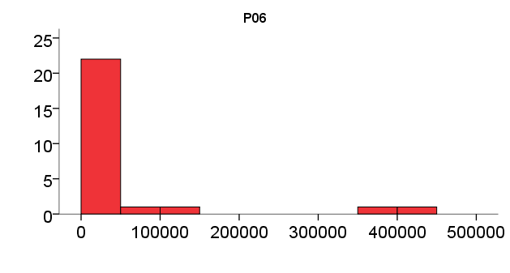
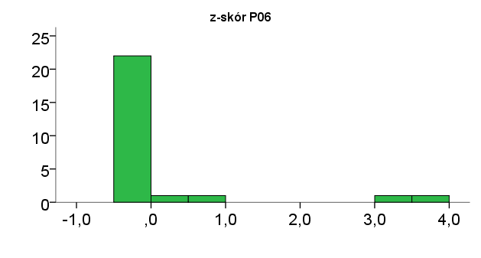
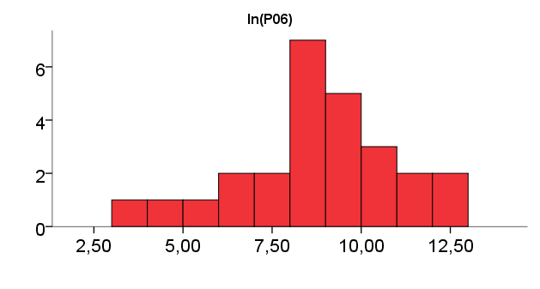
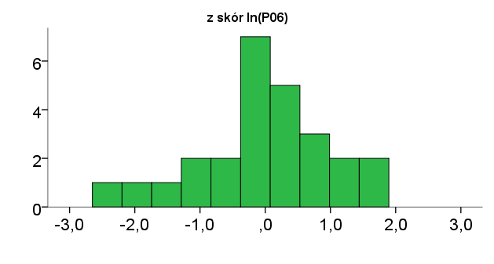
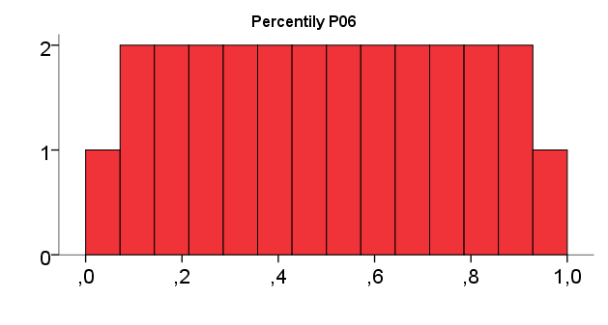
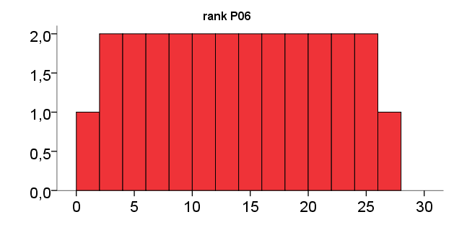
N psychologů v ČR

Slide 16
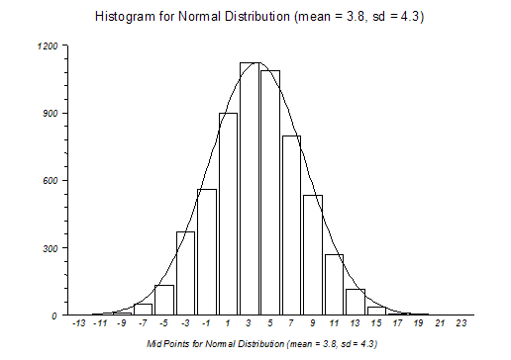

Slide 17
Normální rozložení
Gaussovo, bell-curve
Rozložení…
  …náhodných chyb
  …jevů v přírodě ovlivněných mnoha nezávislými faktory, jejichž efekty se sčítají
Dlouhá historie – od 17. stol.
  DeMoivre – sázení
  Laplace a Gauss – chyby v astronomických pozorováních
  Quetelet – lidi, l'homme moyen, BMI

Slide 18
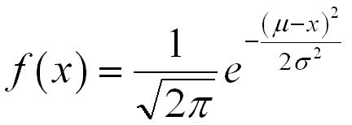

Slide 20
K čemu/proč normální rozložení?
Mnoho proměnných je takto rozloženo
  Můžeme pak hádat, kolik jakých hodnot v populaci je
Mnoho statistických postupů s normálním rozložením pracuje, předpokládá ho
  v různých modifikacích a rolích

Slide 21
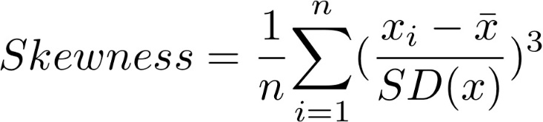
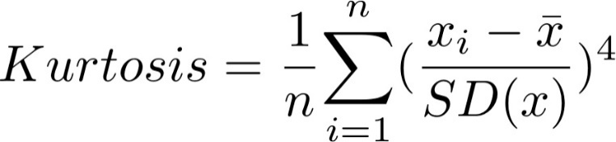
Vlastnosti normálního rozložení https://en.wikipedia.org/wiki/Normal_distribution
Symetrické, unimodální
Průměr=medián=modus
V hodnotách M+-SD se mění prohnutí
Je-li SD = 1, pak plocha pod křivkou je 1
Zešikmení (skewness) je 0
Strmost (kurtosis) je 3
  často se prezentuje hodnota K-3
Forma, od níž odrážíme popis pozorovaných rozložení

Slide 22
Mnohost normálních rozložení
Jeden tvar, ale různé umístění na různých škálách (M) a různé roztažení (SD)
  http://www.intmath.com/counting-probability/normal-distribution-graph-interactive.php
Standardní normální rozložení: N(0,1)
  tj. převedení normálně rozložené proměnné na z-skóry

Slide 23
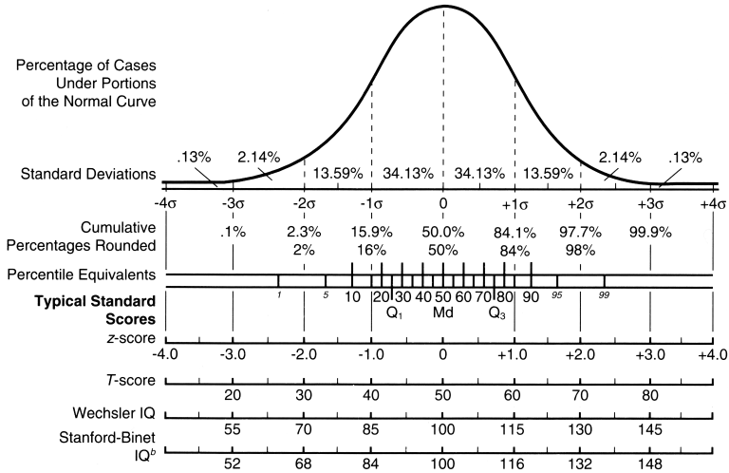
Kvantily standardního normálního rozložení N(0;1) alias oblasti pod křivkou normálního rozložení
upraveno dle Glass, Hopkins, s. 88

Slide 24
Kvantily přesněji v MS Excel
NORM.S.DIST(z;1) – udává percentil odpovídající zadanému z-skóru, tj. kolik lidí má z-skór roven z nebo menší
  Procento lidí v rozmezí z-skórů = NORM.S.DIST(vyšší z;1) – NORM.S.DIST(nižší z;1)
NORM.S.INV(p) – udává z-skór odpovídající zadanému percentilu
Bez toho S. poskytují funkce tutéž informaci pro normální rozložení s jiným M a SD
Starší a napříč tabulkovými kalkulátory kompatibilní funkce jsou NORMSDIST(z) a NORMSINV(p).

Slide 25
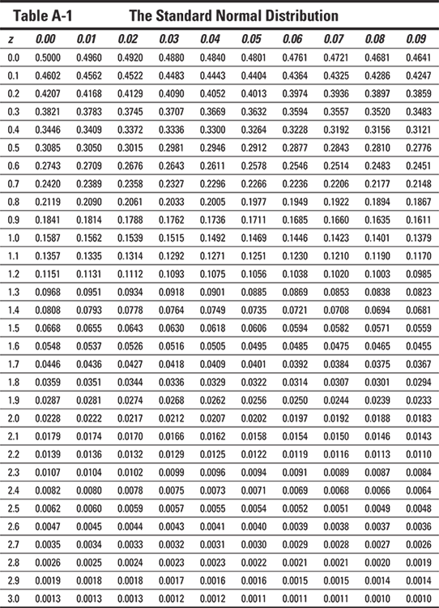
Kvantily přesněji postaru

Slide 26
Jak usoudíme, že naše pozorované rozložení je (přibližně) normální?
TVAR
  symetrická zvonovitost – histogram, Q-Q plot
  zešikmení – přibližně 0 (ne víc než +-1)
  strmost – přibližně 0 (ne víc než +-1)
SPOJITOST
  musí být smysluplné předpokládat, že i když máme v datech diskrétní hodnoty, měřená veličina je spojitá

Slide 27
Q-Q plot
Vynesení kvantilů pozorovaného rozložené proti kvantilům normálního rozložení se stejným M a SD.

Slide 28
Jak usoudíme, že naše pozorované rozložení je (přibližně) normální?
TVAR
  symetrická zvonovitost – histogram, Q-Q plot
  zešikmení – přibližně 0 (ne víc než +-1)
  strmost – přibližně 0 (ne víc než +-1)
SPOJITOST
  musí být smysluplné předpokládat, že i když máme v datech diskrétní hodnoty, měřená veličina je spojitá

Slide 29
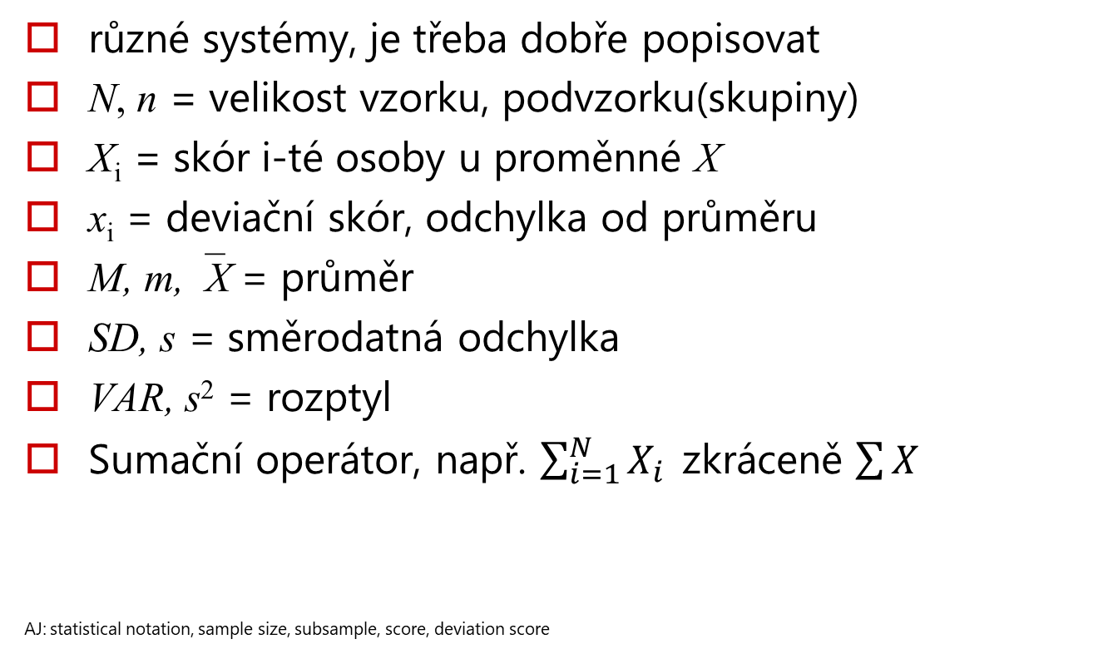
Statistické zkratky a značky
různé systémy, je třeba dobře popisovat
N, n = velikost vzorku, podvzorku(skupiny)
X_{i} = skór i-té osoby u proměnné X
x_{i} = deviační skór, odchylka od průměru
M, m,‾X = průměr
SD, s = směrodatná odchylka
VAR, s² = rozptyl
Sumační operátor, např. $\sum_{i=1}^{N}{X_{i }}$zkráceně $\sum{X}$
AJ: statistical notation, sample size, subsample, score, deviation score

Slide 30
